Slide 1
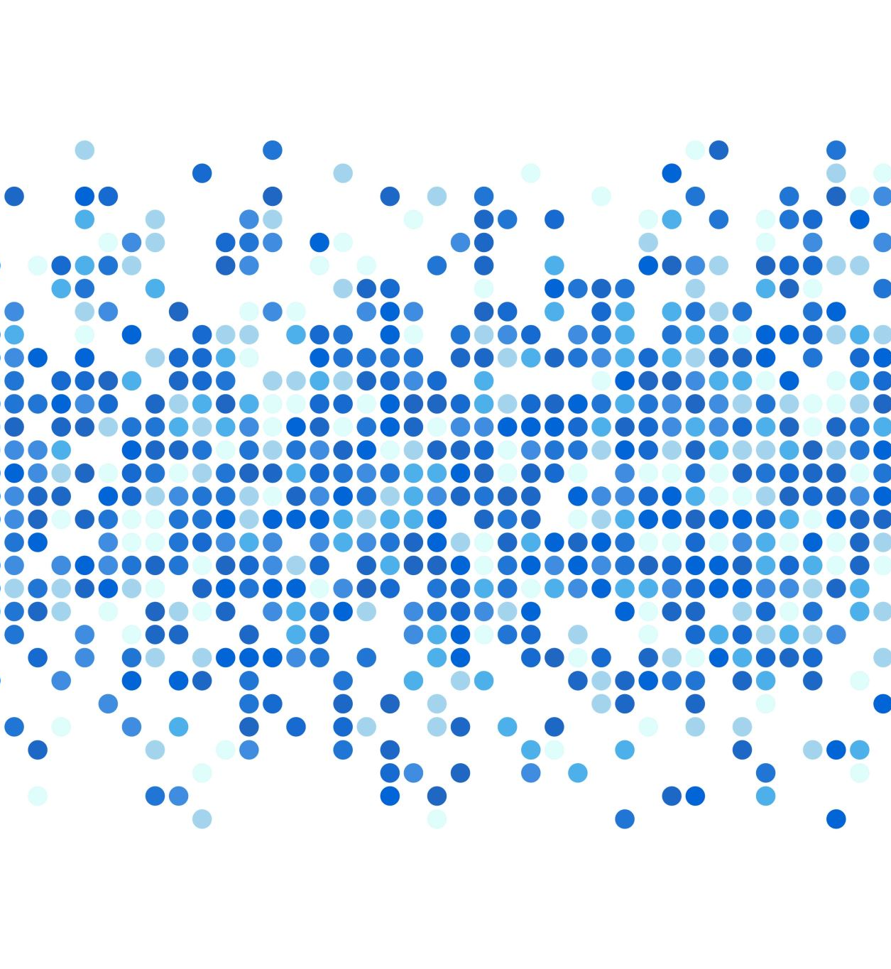
Fundamentos de Inteligência Artificial
Ensinando a máquina a aprender

Slide 2
Ementa
Árvores de decisão
Classificadores Bayesianos
KNN
SVM
Perceptron
Métricas

Slide 3

Árvore de decisão
Estrutura comum e muito utilizada;
Tarefas de classificação;
Aproximação de funções discretas robusta a ruídos
Aprende regras com base nos dados

Slide 4
Olhando para os dados
Alt | BarY | Fri | Hun | Pat | Price | Rain | Res | Type | Est | WillWait
Yes | No | No | Yes | Some | $$$ | No | Yes | French | 0-10 | Yes
Yes | No | No | Yes | Full | $ | No | No | Thai | 30-60 | No
No | Yes | No | No | Some | $ | No | No | Burguer | 0-10 | Yes
Yes | No | Yes | Yes | Full | $ | Yes | No | Thai | 10-30 | Yes
Yes | No | Yes | No | Full | $$$ | No | Yes | French | > 60 | No
No | Yes | No | Yes | Some | $$ | Yes | Yes | Italian | 0-10 | Yes
No | Yes | No | No | None | $ | Yes | No | Burguer | 0-10 | No
No | No | No | Yes | Some | $$ | Yes | Yes | Thai | 0-10 | Yes
No | Yes | Yes | No | Full | $ | Yes | No | Burguer | > 60 | No
Yes | Yes | Yes | No | Full | $$$ | No | Yes | Italian | 10-30 | No
No | No | No | No | None | $ | No | No | Thai | 0-10 | No
Yes | Yes | Yes | Yes | Full | $ | No | No | Burguer | 30-60 | Yes

Slide 5
Árvore de decisão
Faz uma seleção de atributos como parte do processo
Representa um disjunção de conjunções
Cada ramo é uma conjunção de testes
A árvore é uma disjunção de ramos

Slide 6

Árvore de decisão
É adequado quando:
Instâncias são descritas por atributos e seus valores
Problemas de classificação
Dados com ruídos

Slide 7
Árvore de decisão
Busca por todas as possíveis árvores
Ideia clássica está definida no ID3 (Quilan, 1986)

Slide 8
Árvore de decisão – ID3
Cria ranking do atributos mais adequados
Insere os atributos na árvore
Utiliza o ganho de informação para criar o ranking
Baseado em entropia

Slide 9

Entropia
Define a pureza de um conjunto de instâncias
Precisa de instâncias positivas e negativas
$$Entropia\left(S\right)=−\left(p^{+}\log_{2}{p^{+}}\right)−(p^{−}\log_{2}{p^{−}})$$
p+ é a proporção de instâncias positivas p- é a proporção de instâncias negativas
$$\log_{2}{x}= \frac{\log_{10}{x}}{\log_{10}{2}}$$

Slide 10
Alt | BarY | Fri | Hun | Pat | Price | Rain | Res | Type | Est | WillWait
Yes | No | No | Yes | Some | $$$ | No | Yes | French | 0-10 | Yes
Yes | No | No | Yes | Full | $ | No | No | Thai | 30-60 | No
No | Yes | No | No | Some | $ | No | No | Burguer | 0-10 | Yes
Yes | No | Yes | Yes | Full | $ | Yes | No | Thai | 10-30 | Yes
Yes | No | Yes | No | Full | $$$ | No | Yes | French | > 60 | No
No | Yes | No | Yes | Some | $$ | Yes | Yes | Italian | 0-10 | Yes
No | Yes | No | No | None | $ | Yes | No | Burguer | 0-10 | No
No | No | No | Yes | Some | $$ | Yes | Yes | Thai | 0-10 | Yes
No | Yes | Yes | No | Full | $ | Yes | No | Burguer | > 60 | No
Yes | Yes | Yes | No | Full | $$$ | No | Yes | Italian | 10-30 | No
No | No | No | No | None | $ | No | No | Thai | 0-10 | No
Yes | Yes | Yes | Yes | Full | $ | No | No | Burguer | 30-60 | Yes
12 instâncias
6 positivas
6 negativas
Entropia(S) = -[(6/12) * log2 (6/12)] – [(6/12) * log2 (6/12)] Entropia(S) = 1.0

Slide 11
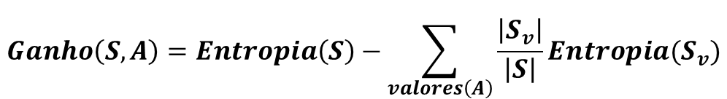
Ganho de informação
Redução esperada na entropia
O quanto se espera que a entropia reduza quando se sabe o valor do atributo
$$Ganho\left(S,A\right)=Entropia\left(S\right)−\sum_{valores\left(A\right)}{\frac{\left|S_{v}\right|}{\left|S\right|}}Entropia(S_{v})$$
Valores (A) → Conjunto de todos os valores possíveis do atributo A Sv →subconjunto de S, no qual o atributo A possui valor v

